Slide 1
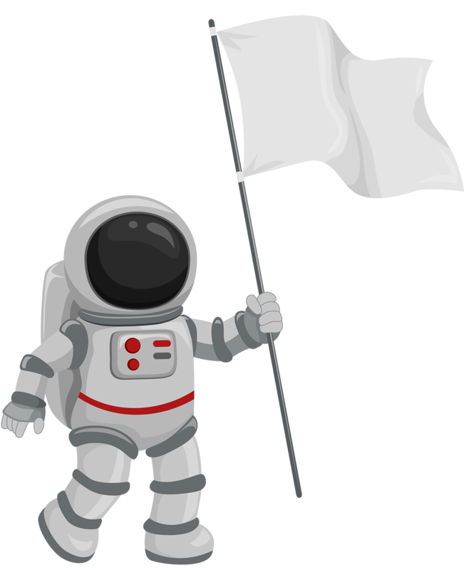
Astrooner
Aline, Gabriela, Maria Vitoria,
Vinicius e Wellington

Slide 2
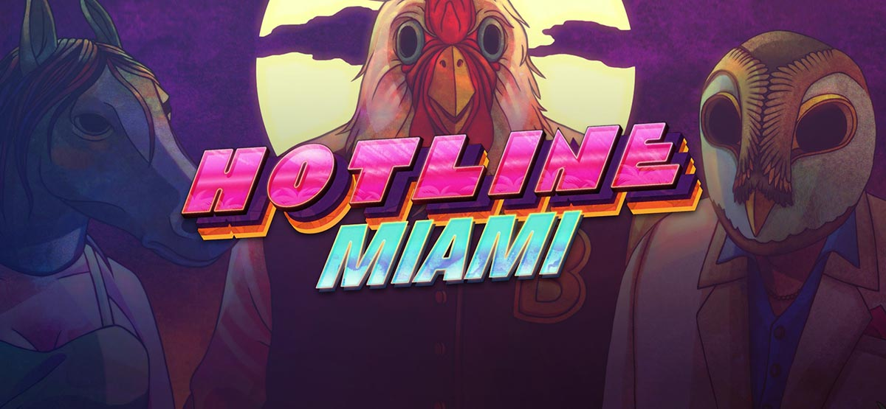
Sobre o desenvolvimento do jogo
A ideia inicial era um jogo próximo ao hotline miami

Slide 3
Sobre o desenvolvimento do jogo
Começamos utilizando um tutorial do youtube de Among Us;
Preservamos a ideia de um TopDown;
Ao decorrer mudamos os conceitos gerais do jogo;
Buscamos vários assets 2d unity free para montarmos o jogo;
👨‍🚀

Slide 4
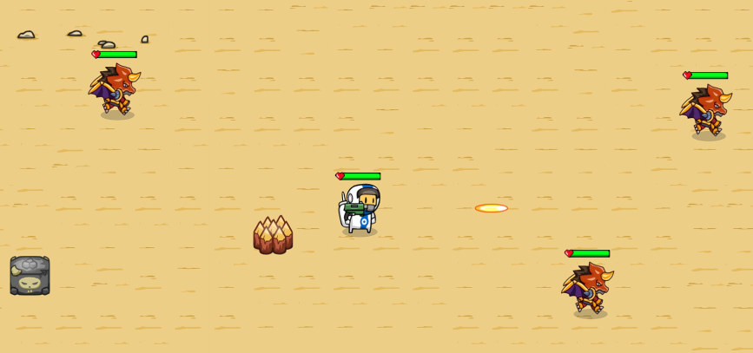
Objetivo
O objetivo do jogo é eliminar todos os inimigos.

Slide 5
Objetivo
Final do Jogo.

Slide 6
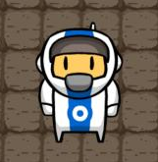
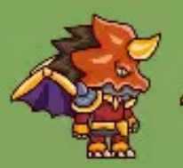
Assets usados
Personagem
https://assetstore.unity.com/packages/2d/characters/2d-character-astronaut-182650
Inimigo
https://assetstore.unity.com/packages/2d/characters/dragon-warrior-free-93896

Slide 7
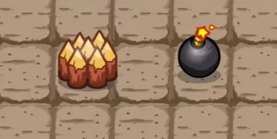
Assets usados
Cenário, bombas e spikes fazem parte do asset do personagem
https://assetstore.unity.com/packages/2d/characters/2d-character-astronaut-182650

Slide 8
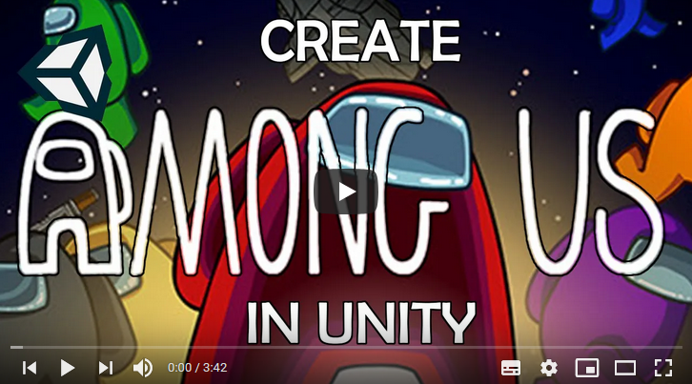
Link Tutorial
I Made Among Us in One Day with Unity
https://www.youtube.com/watch?v=zVcZDwaevXU&list=PLWeGoBm1YHVgCFibptBSJZM68sjwtAe8g&index=1

